Slide 1
Team Grizzlies
Planet of the Grizzlies

Slide 2
Pseudo 3D => pyQt statt Pygame
Schiessende Gegner => State Machine für Gegnerverhalten
Serverarchitektur

Slide 3
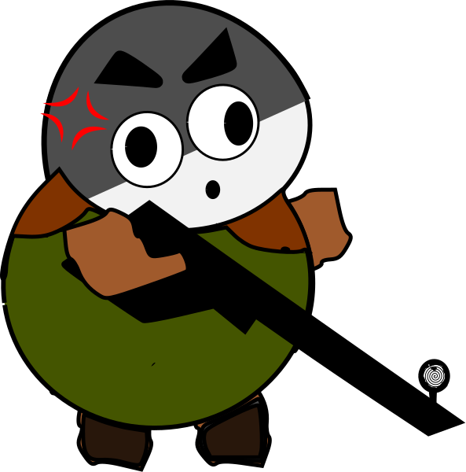
Gegnerverhalten:
Status: ( Name, max. Alter, Anzahl Updates )

Slide 4
Server - Client
Local Server
Remote Server
JSon
Local
Client
Local
Client
...
Local
Client
Remote
Client
Remote
Client

